Slide 1


HEDEF LGS-YKS
FAALİYET SUNUSU

Slide 2
PROJENİN AMACI
1
Rehberlik ve okul gelişim modelini temel alarak okullar arasında fırsat eşitliğini sağlamak,
2
Bir üst öğrenime hazırlık çalışmalarını iyileştirmek ve bunları sistematik hâle getirmek,
3
İhtiyaç duyulan alanlarda planlı ve sürekli iyileştirme anlayışıyla kurum merkezli çalışmalar yapmak,
4
Okulların kendi potansiyelleri doğrultusunda hazırladıkları projeler ile eğitim ve öğretimin iyileştirilmesi amaçlanmaktadır.

Slide 3

PROJENİN HEDEF KİTLESİ
ORTAOKUL
LİSE
7. Sınıf
8. Sınıf
11. Sınıf
12. Sınıf
Sınıf Seviyesi :
Sınıf Seviyesi :
Okul Sayısı :
706
Okul Sayısı :
1721

Slide 4

NELER YAPIYORUZ
Sınav Soru Rehberliği (Taktik- Motivasyon-Sınav Analizleri)
Okul Müdürleri, İl Rehberlik Koordinatörleri,
Okul Koordinatörleri toplantıları
Okullar Arası İyi Örnekler Paylaşımı
LGS-YKS Sınavlara Hazırlık Programları
Öğrenci Takip Çalışmaları (Öğrenci Koçluğu)
Öğretmen, Öğrenci ve Veli Buluşmaları
Zirvedekiler Buluşmaları
Akademik - Sosyal Kültürel Kamp Programları
Okul ve Üniversite Tanıtım Programları
Destekleme Yetiştirme Kursları Takibi
Görünürlük - Tanıtım ve Kurumsal Kimlik Çalışmaları
Sınav Soru Rehberliği
(Taktik- Motivasyon-Sınav Analizleri)
Ölçme Değerlendirme Çalışmaları

Slide 5
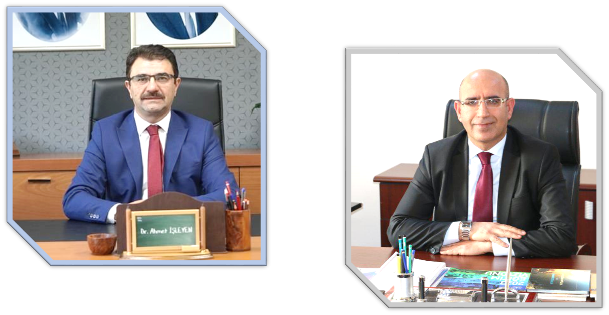
YÖNETİM BİRİMİ
Din Öğretimi Genel Müdürü
Ahmet İŞLEYEN
Öğrenme Süreçleri ve Sosyal Etkinlikler Daire Başkanı
İhsan ERKUL

Slide 6
PROJE YÜRÜTÜCÜLERİ
MUSTAFA KAYIRAN
HÜSEYİN KAZAN
Hedef LGS- YKS Koordinatörü
DYK Takibi
Eylem Planlarının Sisteme İşlenmesi
Görünürlük Çalışmaları
Dijital İçerikler
Web Portalın Güncellenmesi
Hedef YKS Koordinatörlüğü
Sınav Soru Rehberliği
Uzaktan Eğitim Sorumlusu
SERAB ŞİMŞEK
ÖZKAN SEZER
Hedef LGS Koordinatörlüğü
LGS Eylem planlarının Takibi
Haber Metinlerinin Hazırlanması
KTS yönetimi
LGS-YKS Raporlama

Slide 7
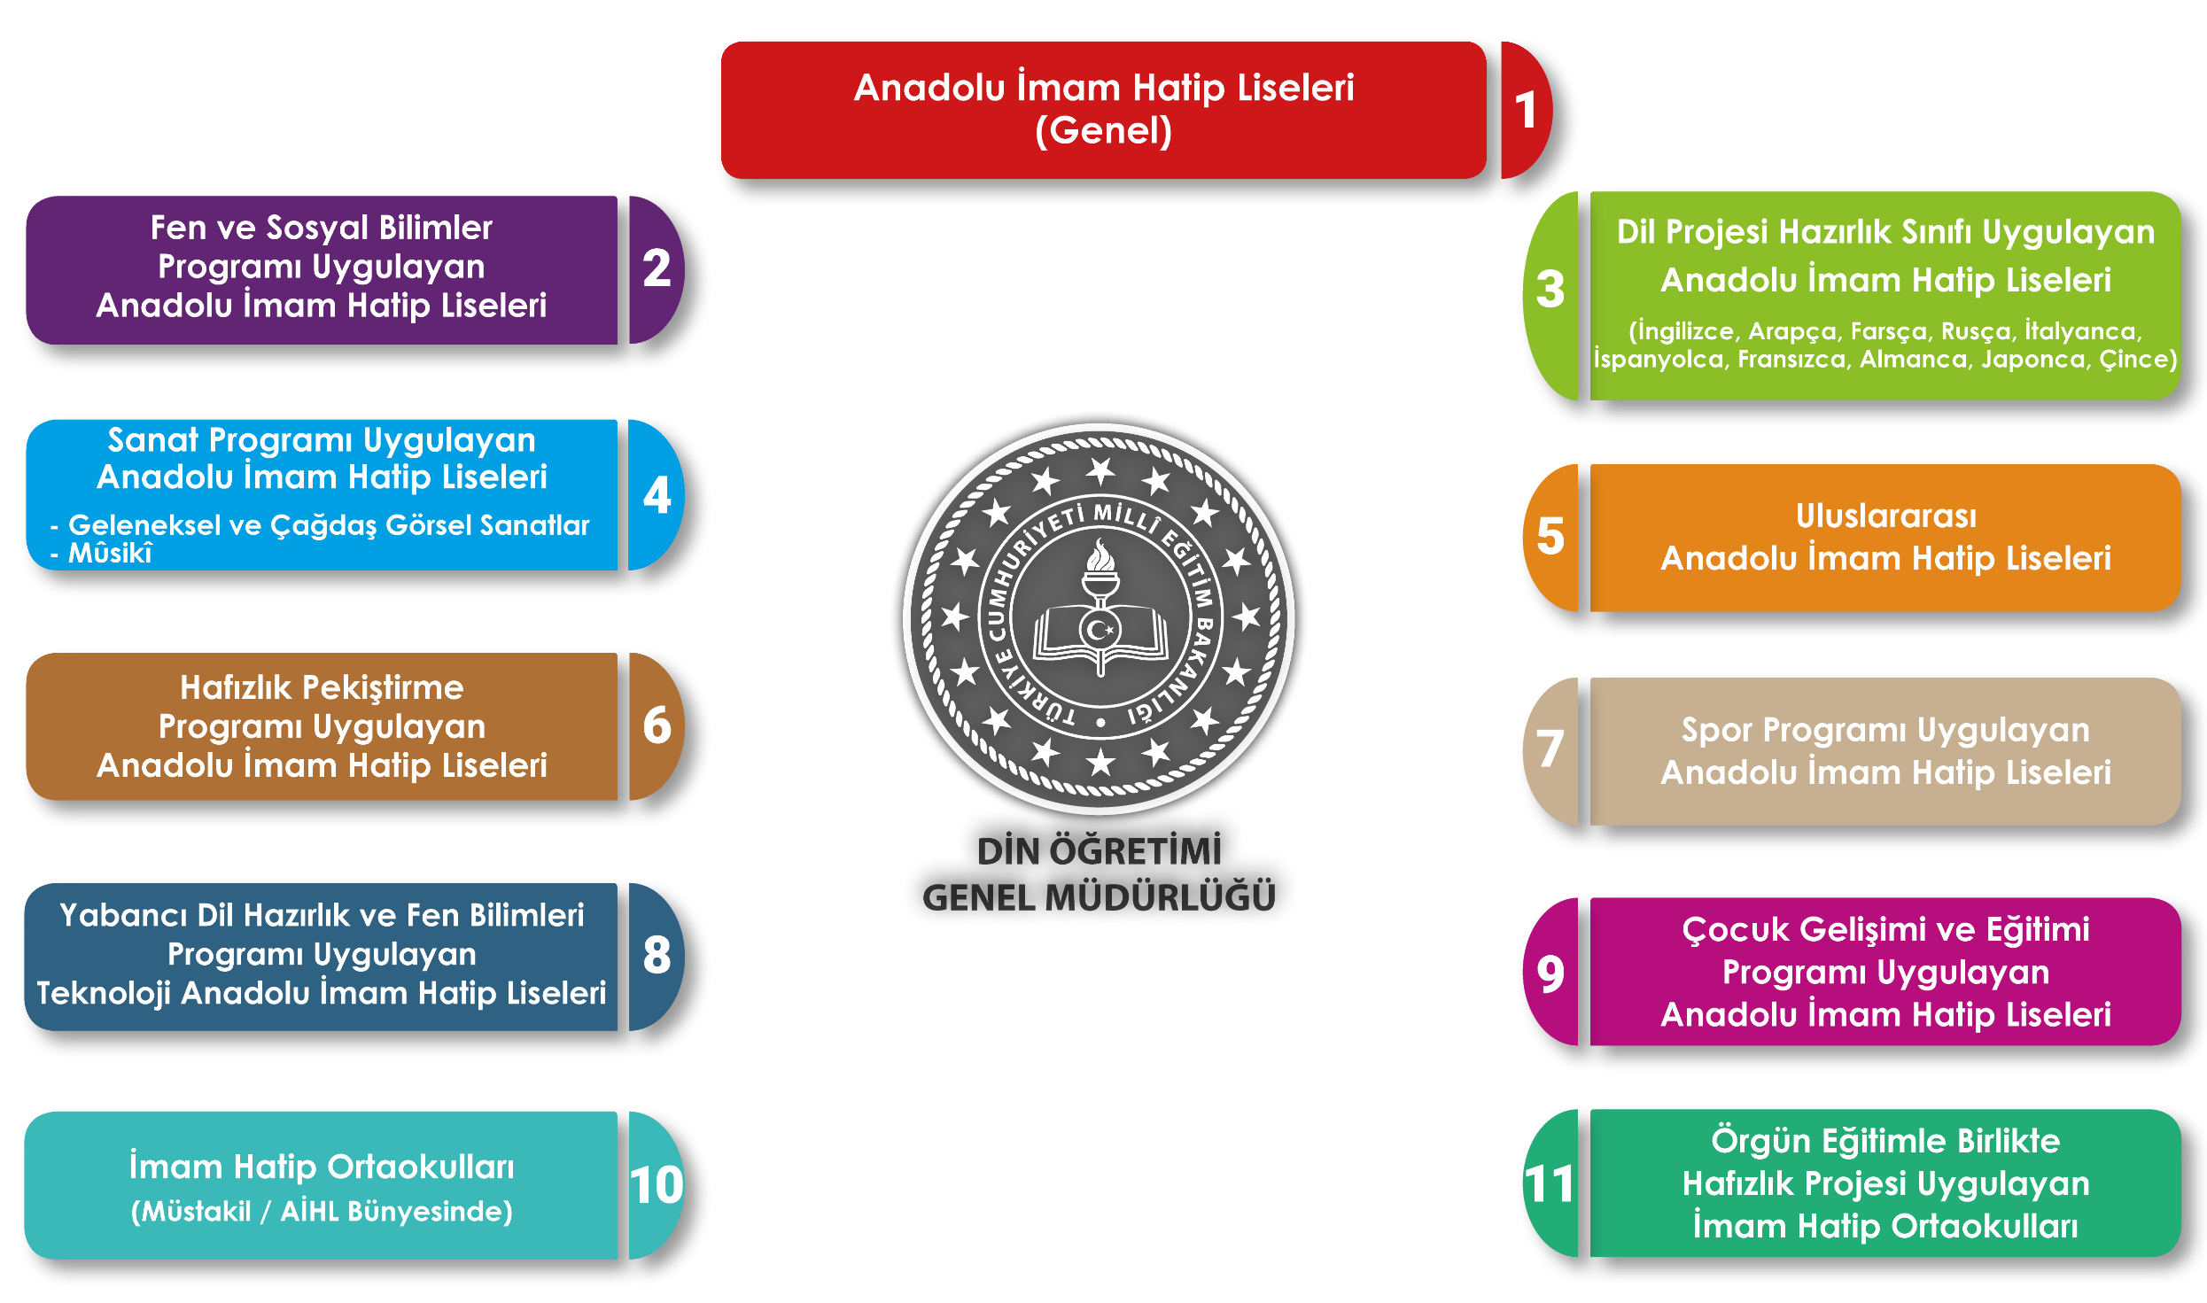
İMAM HATİP OKULLARI PROGRAM ÇEŞİTLİLİĞİ
https://dinogretimi.meb.gov.tr/Okullar.aspx

Slide 8
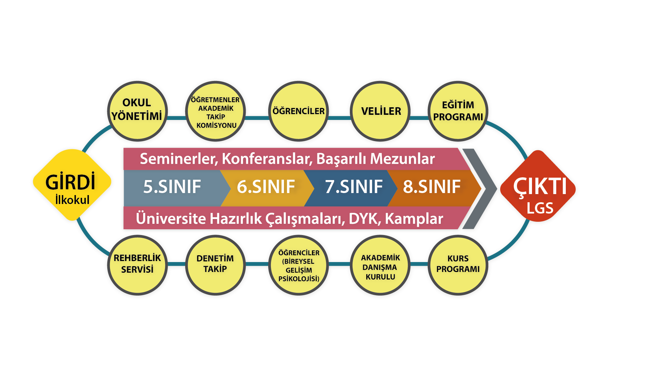
ÇERÇEVE PROGRAM

Slide 9
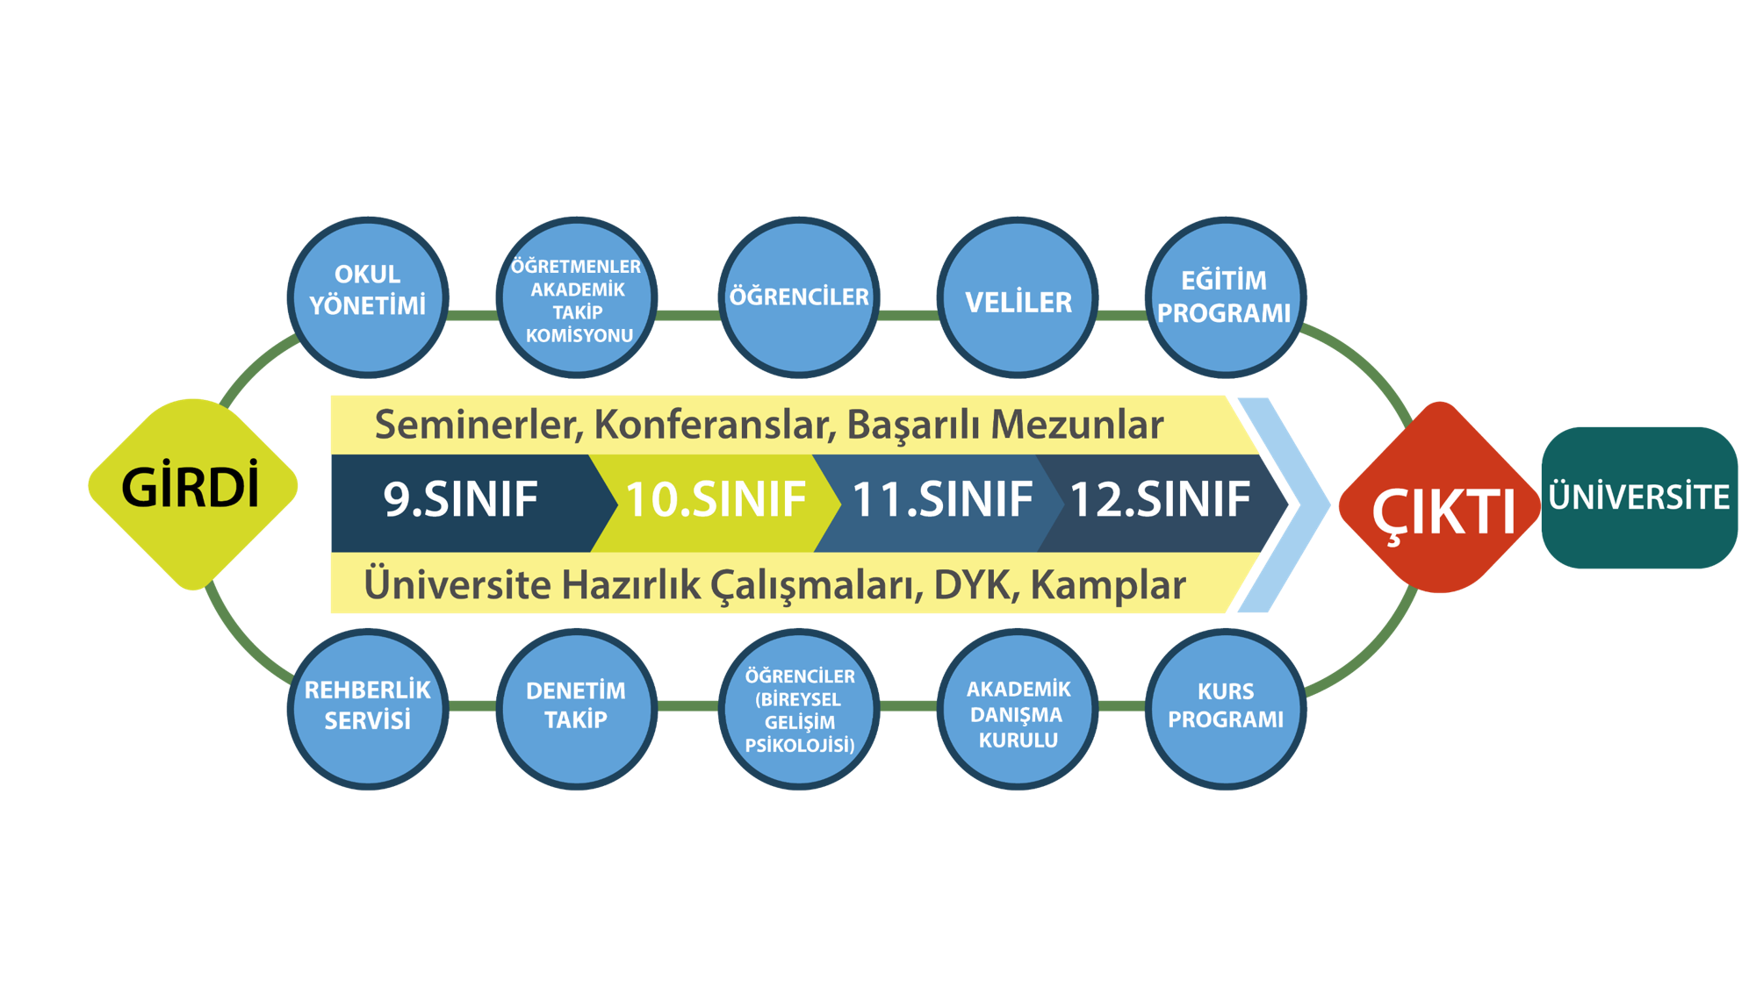
ÇERÇEVE PROGRAM

Slide 10
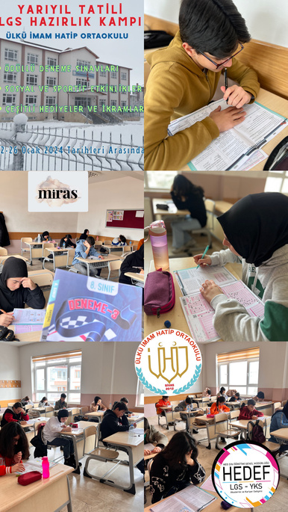




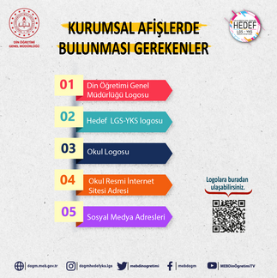
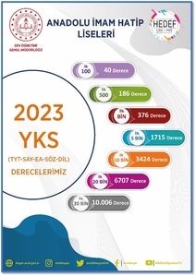
FAALİYET ALANLARI
KTS- AKADEMİK
EYLEM PLANLARI
DYK - KAMPLAR
SINAV SORU
REHBERLİĞİ
GÖRÜNÜRLÜK
ÇALIŞMALARI
ÖLÇME
DEĞERLENDİRME

Slide 11
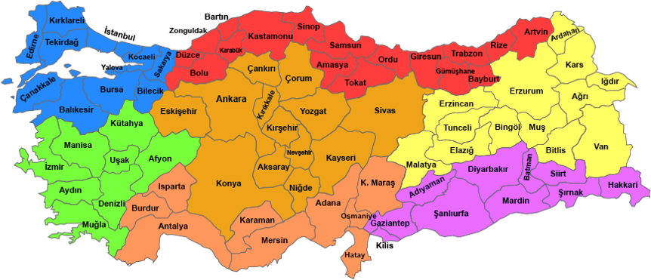
KTS- AKADEMİK
EYLEM PLANLARI
İMAM HATİP LİSELERİNİN BÖLGESEL DAĞILIMI

Slide 12


KTS- AKADEMİK
EYLEM PLANLARI
HEDEF LGS KOORDİNATÖR BELİRLEME SÜRECİ
1
Okul Müdürlüğü okul mebbis bilgileriyle KTS’ye girer.
2
Okul Müdürlüğü Hedef LGS koordinatörü olacak öğretmenin bilgilerini eksiksiz girer.
3
Okul Müdürlüğü Hedef LGS koordinatörü olarak atanan öğretmenimiz kendi mebbis bilgileriyle
KTS’ye Hedef LGS eylem raporlarını takip eder.
https://dogm.meb.gov.tr/bilgisistemi

Slide 13
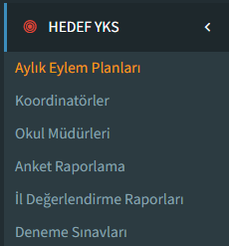
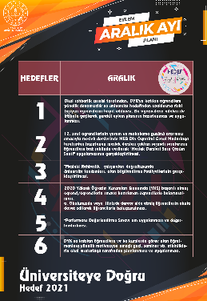
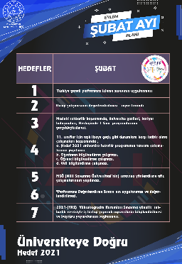
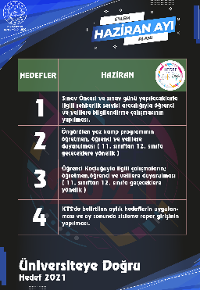
KTS- AKADEMİK
EYLEM PLANLARI
EYLEM PLANI RAPORLARI

Slide 14
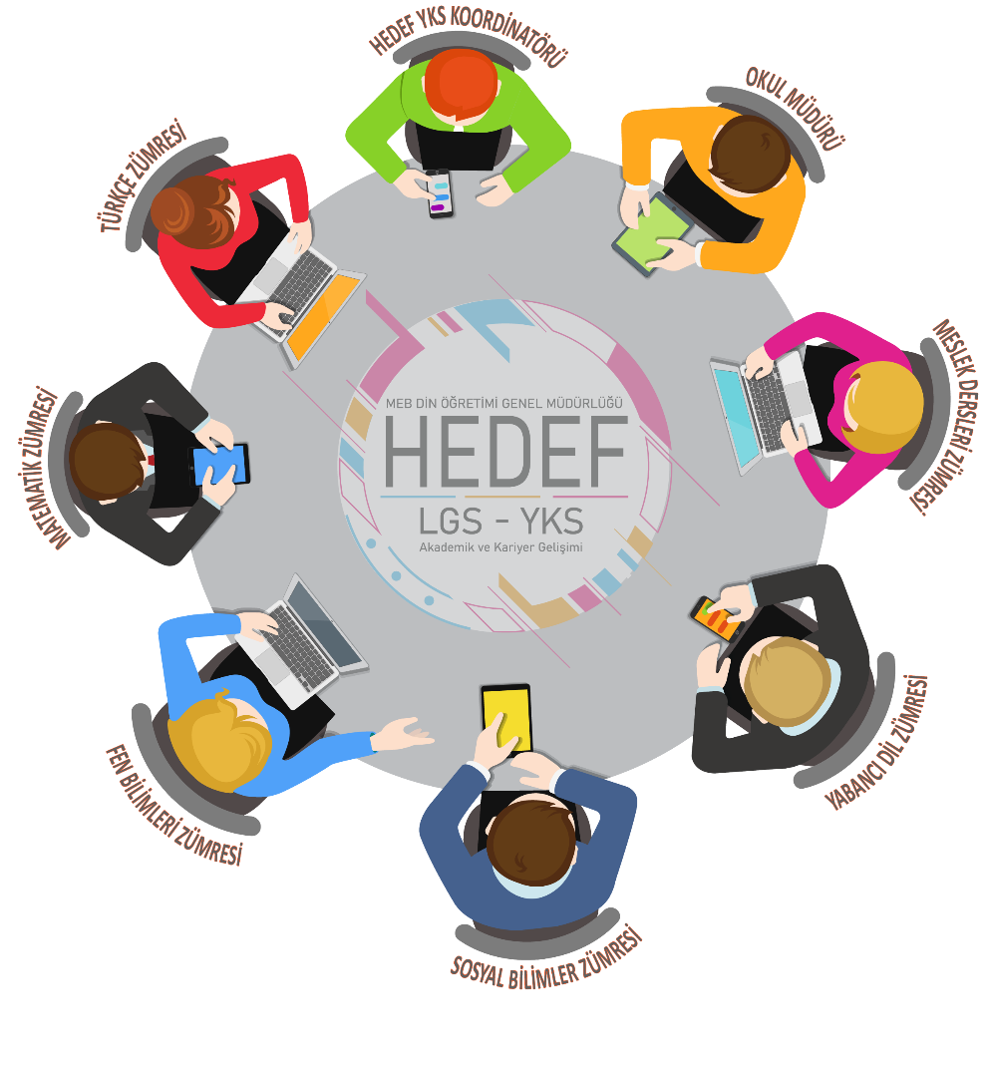
KTS- AKADEMİK
EYLEM PLANLARI
AKADEMİK TAKİP KOMİSYONU
KOMİSYON, OKUL MÜDÜRÜ, HEDEF LGS-YKS KOORDİNATÖRÜ VE BÜTÜN ZÜMRE BAŞKANLARININ KATILIMIYLA HER AY TOPLANIR.
ÜNİVERSİTE HAZIRLIK YILLIK EYLEM PLANI
ÖĞRENCİ ÖĞRENME SÜREÇLERİNİ İZLENMESİ
ŞUBELERİN AKADEMİK GELİŞİM RAPORLARI
ÖĞRENCİ KOÇLUK ÇALIŞMALARI
DESTEKLEME VE YETİŞTİRME KURSLARI VB. ALANLARDA PLANLAMA FAALİYETLERİNİ YÜRÜTÜR.
AKADEMİK TAKİP KOMİS ÇALIŞMALARININ YÜRÜTÜLDÜĞÜ, DOSYALARIN TUTULDUĞU BİR ODA TAHSİS EDİLİR.

Slide 15


DYK - KAMPLAR
DYK- KURS KAMP PROGRAMI
1
KAMP UYGULAMA ESASLARI
2
KAMP ALANLARININ BELİRLENMESİ
3
OKULLARIN KAMP PROGRAMINI TAKİP
4
DYK YÖNETMELİĞİNİN TAKİBİ
5
OKUL DYK PLANLAMASINI TAKİP
6
AKADEMİK EYLEM PLANININ KTS’YE AKTARILMASI
7
YAZ VE ARA DÖNEMDE KAMP PROGRAMLARI
https://dinogretimi.meb.gov.tr/akademik/KampProgrami.pdf
ÇALIŞMALAR İÇİN HEDEF 2024 KAMP YÖNERGESİNE BAKINIZ.
Sorularınız İçin: halekarabulutmeb@gmail.com

Slide 16
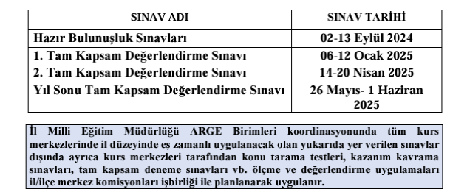
DYK - KAMPLAR
DYK ÖLÇME ve DEĞERLENDİRME UYGULAMALARI İŞ TAKVİMİ

Slide 17
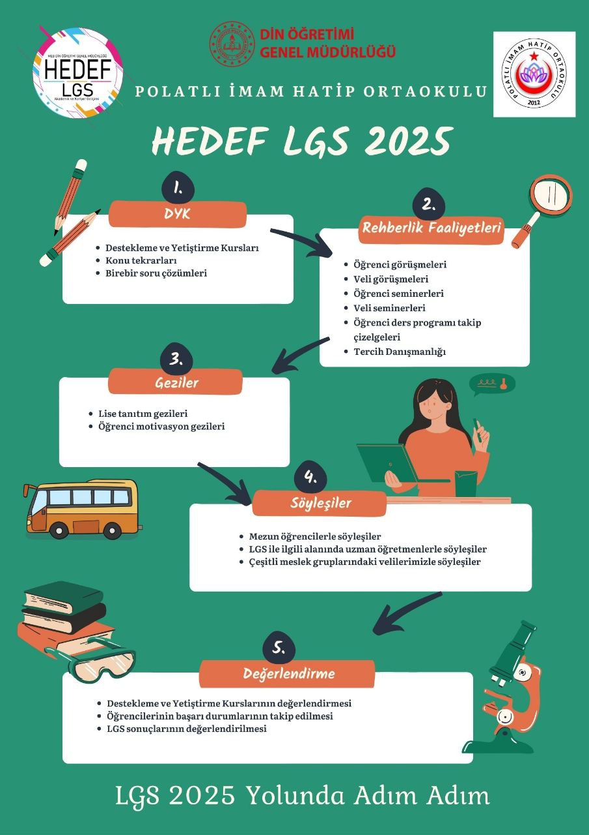
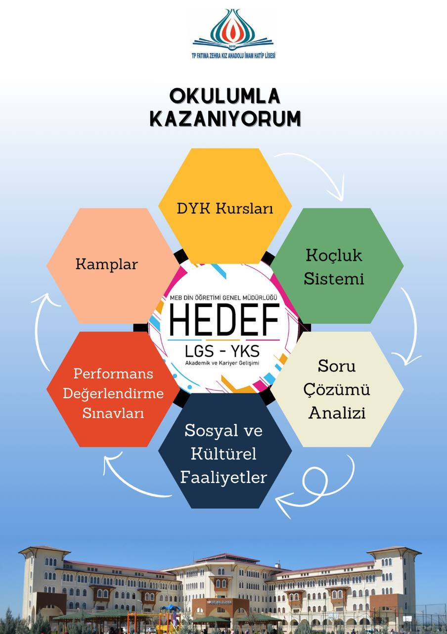
DYK - KAMPLAR
DYK TANITIM AFİŞLERİ

Slide 18



DYK - KAMPLAR
DYK YAZ KURSLARI

Slide 19
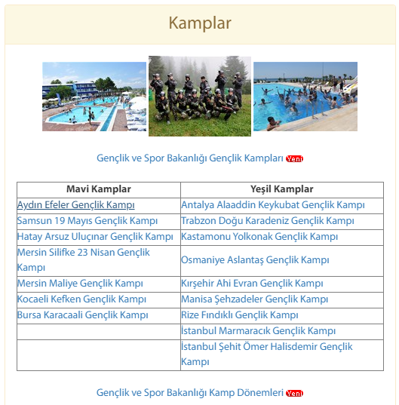
DYK - KAMPLAR
DYK KAMPLARI
KTS
DYK
ÖLÇME
https://dinogretimi.meb.gov.tr/HedefYKS.aspx

Slide 20



DYK - KAMPLAR
ARA DÖNEM KAMPLARI

Slide 21
DYK - KAMPLAR
YARI YIL DÖNEM KAMPLARI
Ülkemiz genelinde 2023-2024 eğitim öğretim yılı yarı yıl tatilinde toplamda 298 imam hatip okulunda kamp yapılmıştır.
İmam hatip ortaokullarında
İmam hatip liselerinde
  7.sınıflarda 137 öğrenci,
  8.sınıflarda 6926 öğrenci
  11.sınıflarda 775 öğrenci,
  12.sınıflarda 7899 öğrenci

Slide 22
DYK - KAMPLAR
KAMP KARDEŞLİĞİ
LGS-YKS kapsamında, pansiyonu müsait olan Aihl-İho okullarının kendi aralarında yapacakları kamp kardeşliğidir.
Çalışma, gönüllülük esasına dayanmaktadır.
Başka bir il veya okulda kamp yapacak okullar, yol paralarını kendileri karşılayacaklardır. Yemek ve konaklama masrafları ise gittikleri okullar tarafından karşılanacaktır.
  34 okulumuz kamp kardeşliği yapmıştır.
  Okullarımız birlikte yaptıkları kamp sayısı 15'tir.

Slide 23

Sınav Soru Rehberliği
SINAV SORU REHBERLİĞİ
Sınav Soru Rehberliği
Koçluk El Kitabı ve Evrak
Mentörlük
Ders Çalışma Programları
Öğrenci Değerlendirme Raporları
Yönetici ve Koordinatör Rehberliği
Veli ve Öğrenci Rehberliği
LGS-YKS Öğrenci Öğrenme Süreçlerinin İzlenmesi
MSÜ Sınav Takibi
Mesleki Rehberlik

Slide 24

Sınav Soru Rehberliği
SINAV SORU REHBERLİĞİ
ÖĞRENCİ KOÇLUĞU
KOÇLUK EL KİTABI VE EVRAK
MENTÖRLÜK
DERS ÇALIŞMA PROGRAMLARI
ÖĞRENCİ TAKİP VE DEĞERLENDİRME ÇİZELGELERİ
YÖNETİCİ VE KOORDİNATÖR REHBERLİĞİ
VELİ VE ÖĞRENCİ REHBERLİĞİ
YKS-MSÜ - LGS Öğrenme Süreçlerinin İzlenmesi
MESLEKİ REHBERLİK

Slide 25
Sınav Soru Rehberliği
SINAVA HAZIRLIK SÜRECİ
Hedef Belirleme Çalışmaları
Branş Bazında Çalışma Yöntemleri
Motivasyon Çalışmaları
Soru Çözüm Rehberliği
Veli Rehberliği
Sınav Deneyimi ve Sınavda Zaman Yönetimi
Beceri Temeli Sorulara Yönelik Çalışmalar

Slide 26


Sınav Soru Rehberliği
YKS Konu Dağılımları ve Kazanımlarına
İlişkin Bilgilendirme Çalışmaları
https://ttkb.meb.gov.tr/meb_iys_dosyalar/2023_02/13145908_2023_YKS.pdf
https://mufredat.meb.gov.tr/Programlar.aspx

Slide 27




Sınav Soru Rehberliği
MATERYAL KAYNAKLARI
dogm.eba.gov.tr/materyal
ods.eba.gov.tr
ogmmateryal.eba.gov.tr
yardimcikaynaklar.meb.gov.tr

Slide 28
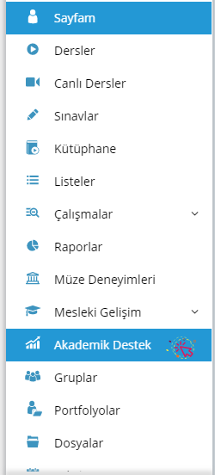
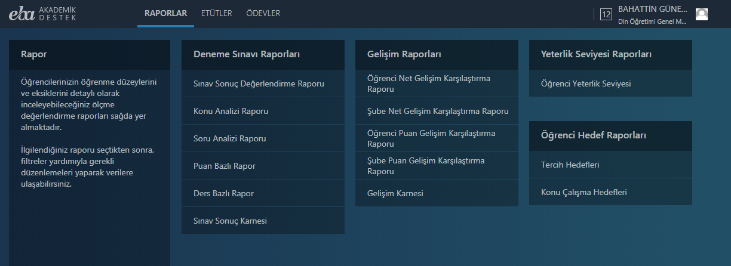
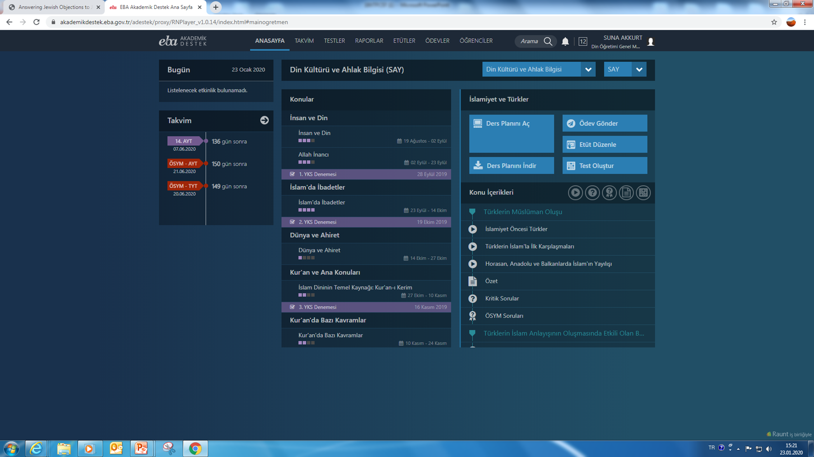

Sınav Soru Rehberliği
EBA-AKADEMİK DESTEK
https://ders.eba.gov.tr/ders/proxy/VCollabPlayer_v0.0.937/index.html#/main/dashboard/2/5/0

Slide 29

Görünürlük Çalışmaları
GÖRÜNÜRLÜK
Amaç projeyi görünür kılmak ve tanıtmaktır.
Tanıtım ve görünürlük MEB kurallarına uygun olarak gerekli olan önlemleri almanız gerekmektedir.
Projenin ve sonuçlarının nasıl duyurulacağı gibi konularda belli bir planlama yapmanız gerekmektedir.
Projenin görünürlüğünü sağlayacak araçlar uygun ve uygulanabilir olmalıdır.
OKUL HESAPLARINI OLUŞTURMAK
LGS-YKS ETKİNLİKLERİNİN YAYINLANMASI
E- İÇERİK-WEB SİTESİ TAKİBİ
SOSYAL MEDYA TAKİBİ
AFİŞLERİN HAZIRLANMASI VE PAYLAŞILMASI

Slide 30
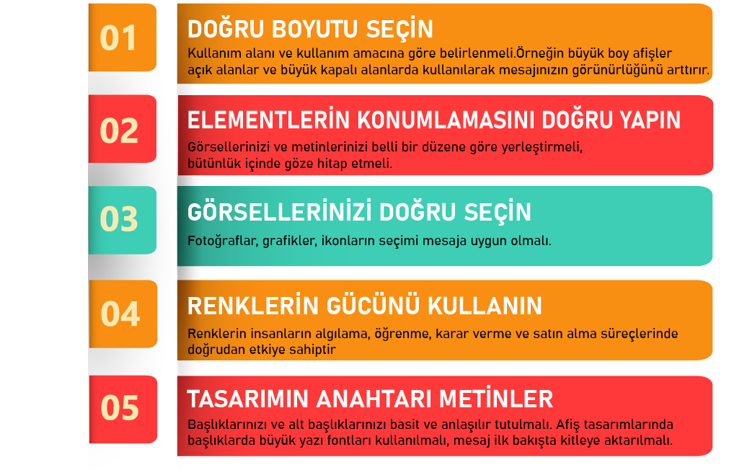
Görünürlük Çalışmaları
AFİŞ TASARLARKEN NELERE DİKKAT ETMELİYİZ ?

Slide 31

Görünürlük Çalışmaları
AFİŞLERDE NELER OLMALI

Slide 32


Görünürlük Çalışmaları
SOSYAL MEDYA HESAPLARIMIZ

Slide 33
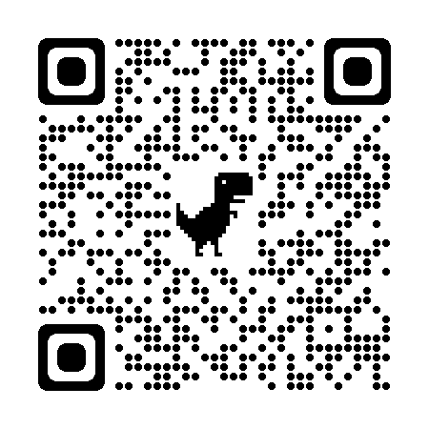
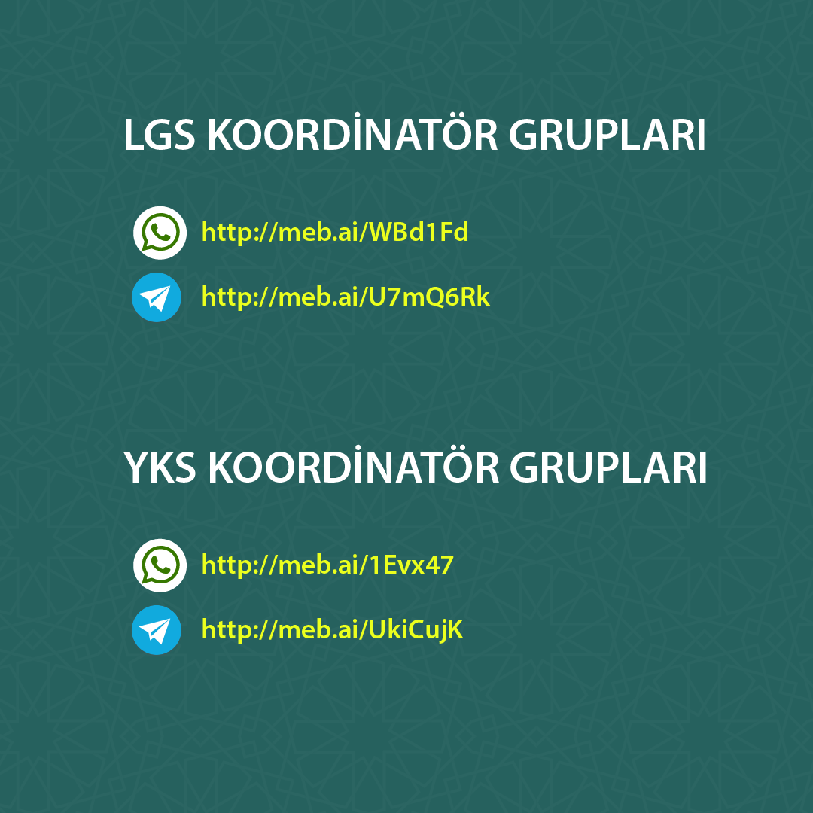
Görünürlük Çalışmaları
KOORDİNATÖR GRUPLARIMIZ

Slide 34


Görünürlük Çalışmaları
ÖĞRETMEN - YAZ EĞİTİM ETKİNLİKLERİ

Slide 35
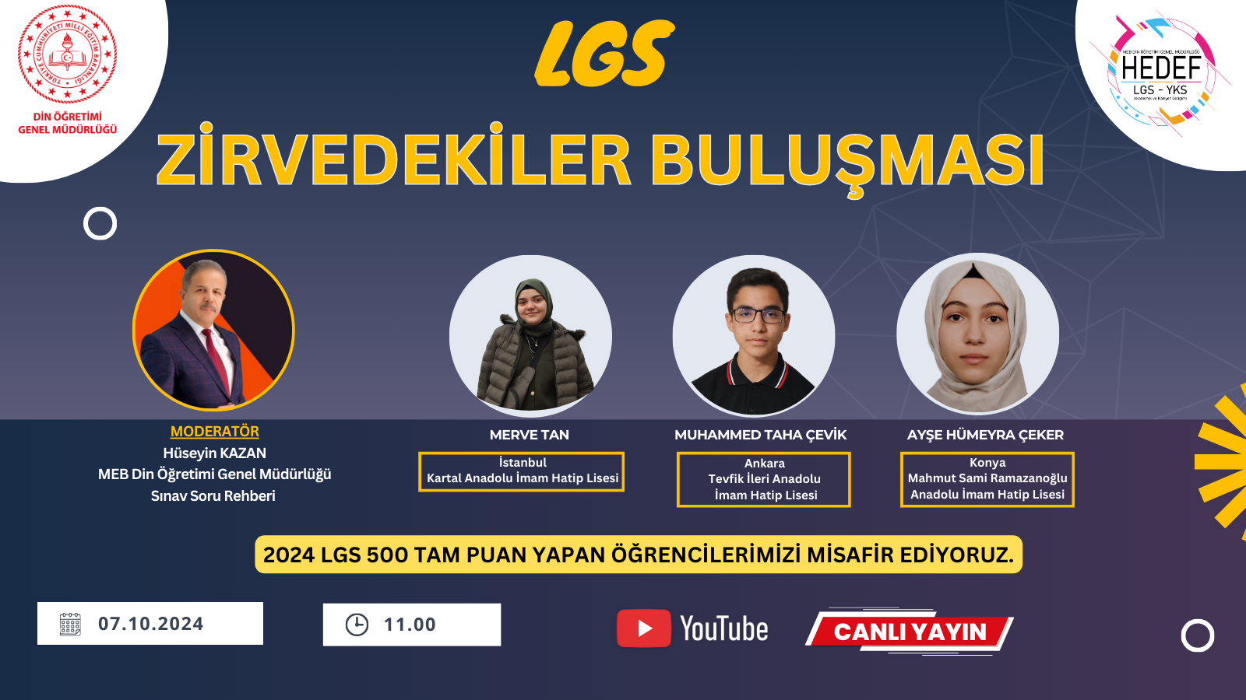



Görünürlük Çalışmaları
ZİRVEDEKİLER CANLI YAYINLARI

Slide 36
Ölçme Değerlendirme
ÖLÇME VE DEĞERLENDİRME
Sınavların Takibi
LGS-YKS Raporlama
Değerlendirme
Öğrenme Süreçlerinin İzleme Analizleri
Anket Çalışmaları
Soru Havuzlarının Genişletilmesi
4X4’LÜK Ölçme Değerlendirme – Ortak Dersler
2013-2024 TYT-AYT DKAB Soruları
EBA Soru Havuzu
OGM Soru havuzu
Açık Öğretim İHL Soru Havuzu
Konu Kazanım Değerlendirilmelerinin Yapılması
Öğrenci- Veli Anketi
https://dinogretimi.meb.gov.tr/HedefLGS.aspx
https://dinogretimi.meb.gov.tr/HedefYKS.aspx

Slide 37

Ölçme ve Değerlendirme
Ölçme Değerlendirme
PİSA 2022 TÜRKİYE
Açılımı "Uluslararası Öğrenci Değerlendirme Programı" olan PISA, Ekonomik İşbirliği ve Kalkınma Örgütü (OECD) tarafından üçer yıllık dönemler hâlinde, 15 yaş grubundaki öğrencilerin kazanmış oldukları bilgi ve becerileri değerlendiren bir araştırmadır.
PISA'nın amacı nedir?
PISA'nın temel amacı, öğrencilerin okulda öğrendikleri bilgi ve becerileri günlük yaşamda kullanma becerisini ölçmektir. Ayrıca gençlerimizi daha iyi tanımak; onların öğrenme isteklerini, derslerdeki performanslarını ve öğrenme ortamları ile ilgili tercihlerini daha açık bir biçimde ortaya koymaktır.

Slide 38

Ölçme ve Değerlendirme
Ölçme Değerlendirme
PİSA 2022 TÜRKİYE
PISA neyi ölçmektedir?
PISA 2022 sonuçlarına göre AİHL'ler; Fen alanında 20 puan, matematik alanında 18 puan ve okuma becerileri alanında 5 puanlık artış ile üç alanda düzenli puan artışı yaşayan tek okul türü olmuştur.
Fen ve matematik alanında düzenli puan artışı izleyen okullarımız, okuma becerileri alanında 2015 yılı ile kıyaslandığında en büyük artışı yapan okul türü olmuştur.

Slide 39
Ölçme Değerlendirme
OKULLARDAN ÖNCEDEN HAZIRLAMALARINI
İSTEDİĞİMİZ EVRAKLAR
DYK YILLIK PLAN ÖRNEĞİ,
PERFORMANS DEĞERLENDİRME TAKVİMİ,
PERFORMANS DEĞERLENDİRME SONUÇLARI LİSTESİ,
DYK KURS PROGRAMI,
OKUL KOÇLUK PROGRAMI,
AKADEMİK TAKİP KOMİSYONU KARARLARI,
ARA VE YAZ DÖNEMİ KAMP PROGRAMLARININ DEĞERLENDİRİLMESİ
HEDEF LGS-YKS DOSYASI

Slide 40
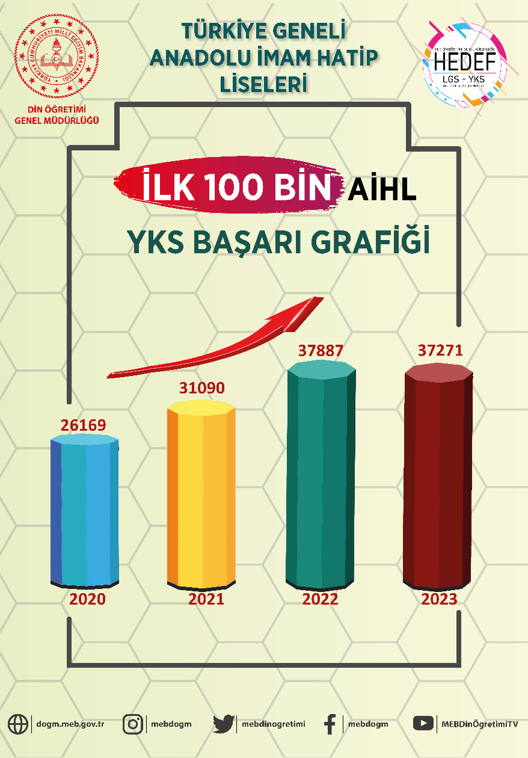
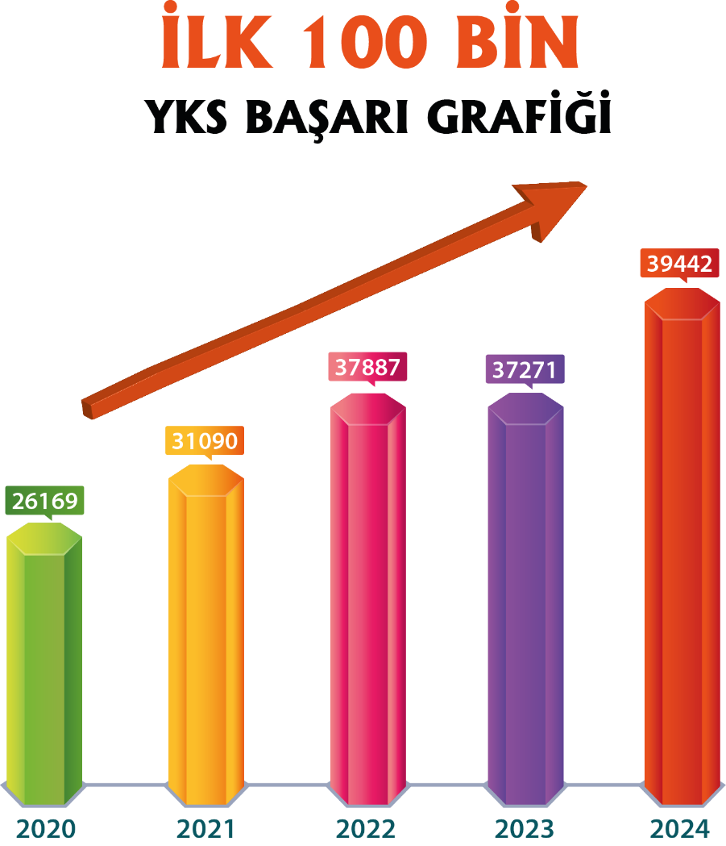
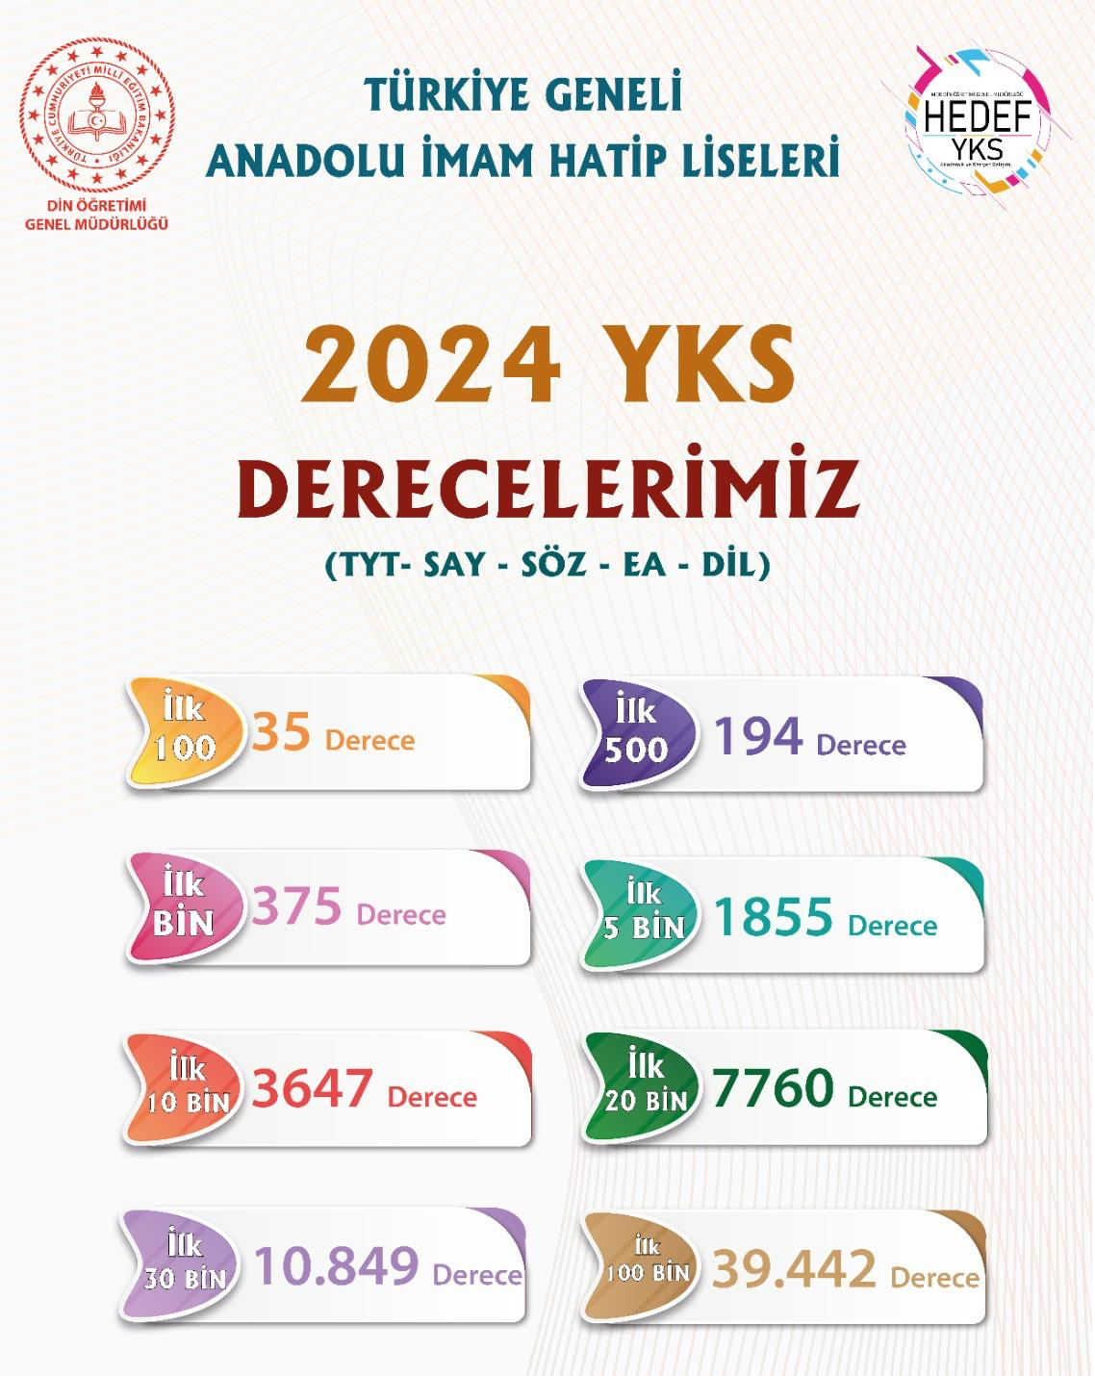
Ölçme Değerlendirme
2023-2024 YKS BAŞARILARI

Slide 41
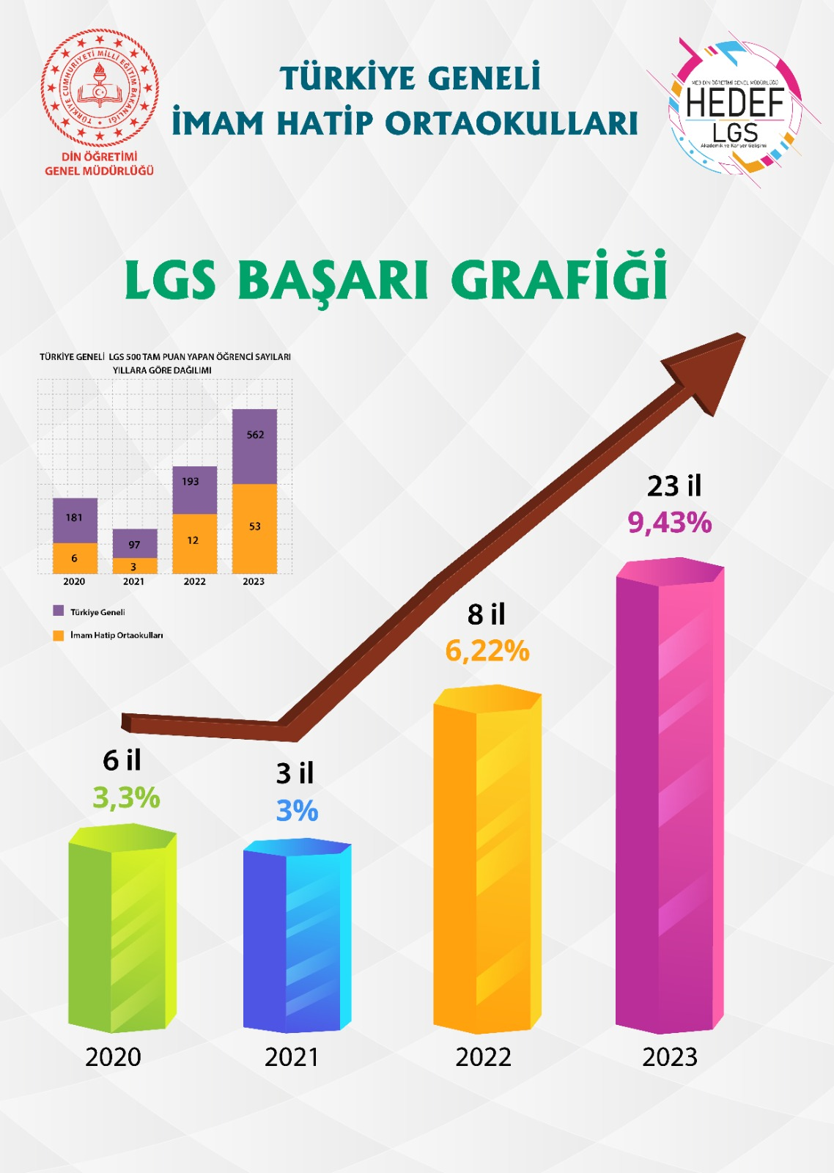

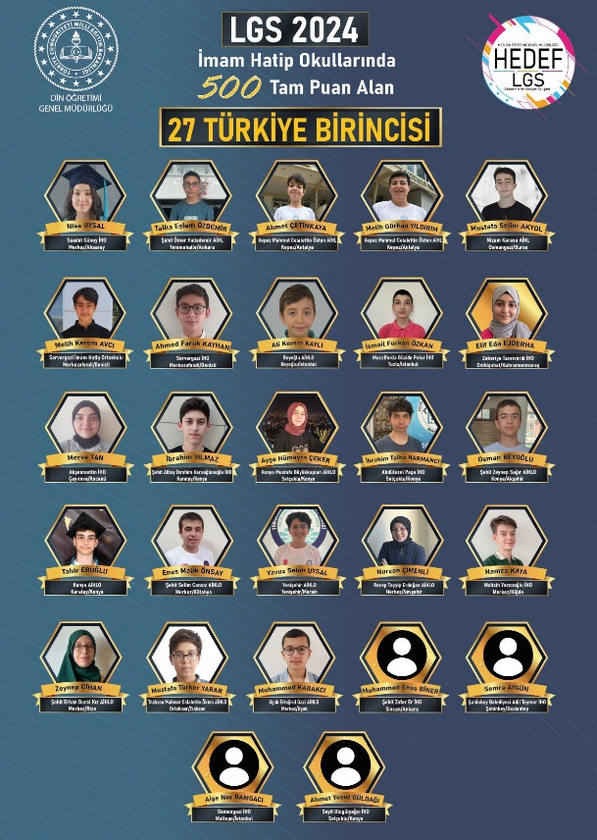
Ölçme Değerlendirme
2023-2024 LGS BAŞARILARI

Slide 42


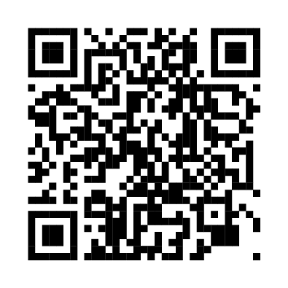
TEŞEKKÜR EDERİZ.
BİZİ TAKİP ETMEYİ UNUTMAYIN!

